Slide 1

Linux - Дистрибутивы

Slide 2
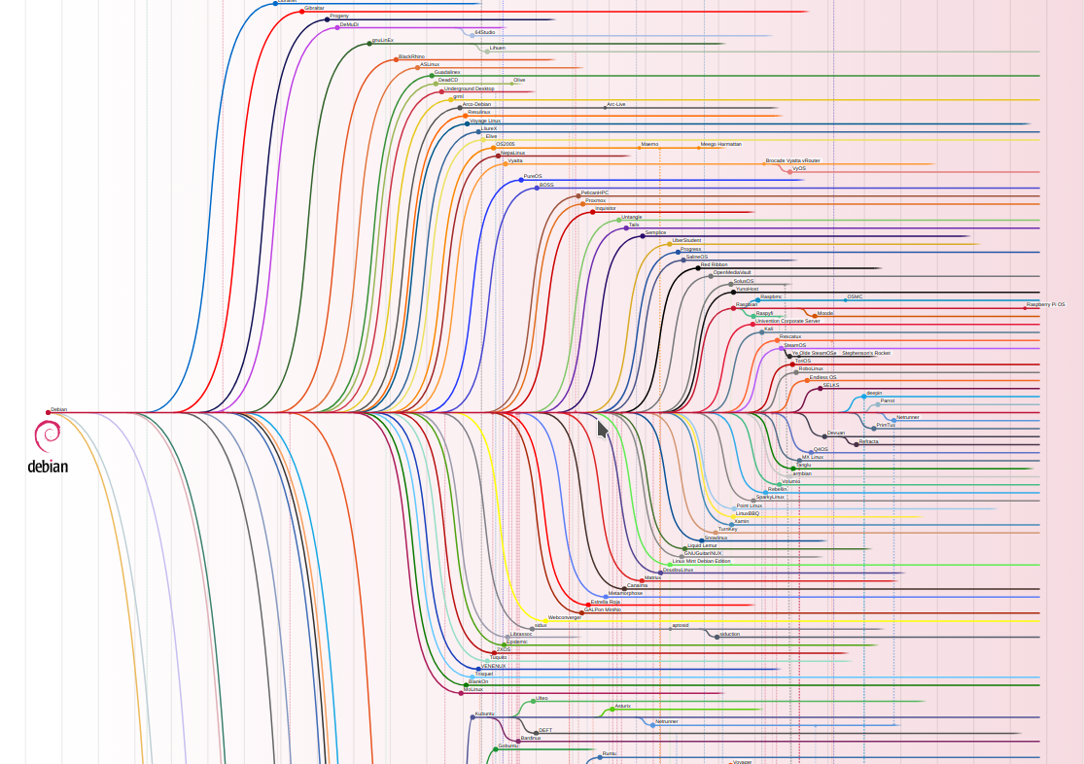
О дистриубитивах
Когда вы ищете для установки новый дистрибутив Linux, вы замечаете две вещи: имя и среду рабочего стола.
Быстрая навигация показывает очевидные различия между Ubuntu, Fedora, Linux Mint, Debian, openSUSE и многими другими вариантами Linux. Но почему существует так много дистрибутивов Linux и в чем разница между ними?

Slide 3
Основные различия
Рабочие среды
Менеджеры пакетов
Дисплейный сервер
Цели и задачи
Философия открытого исходного кода
Специфика сообщества

Slide 4
Рабочие среды
GNOME — прост, много утилит
KDE Plasma — выглядит как Windows
Cinnamon — прост для новичков
Xfce — легкий и функциональный
Pantheon — UI MacOs на линукс

Slide 5
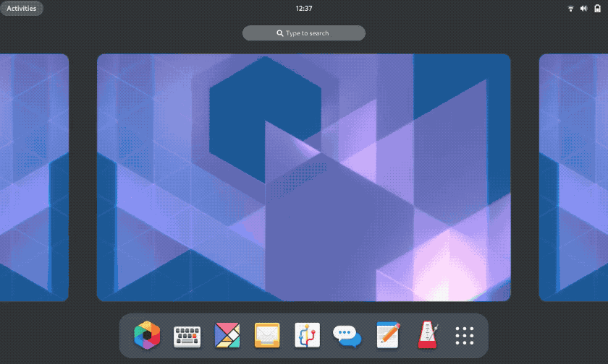
GNOME

Slide 6
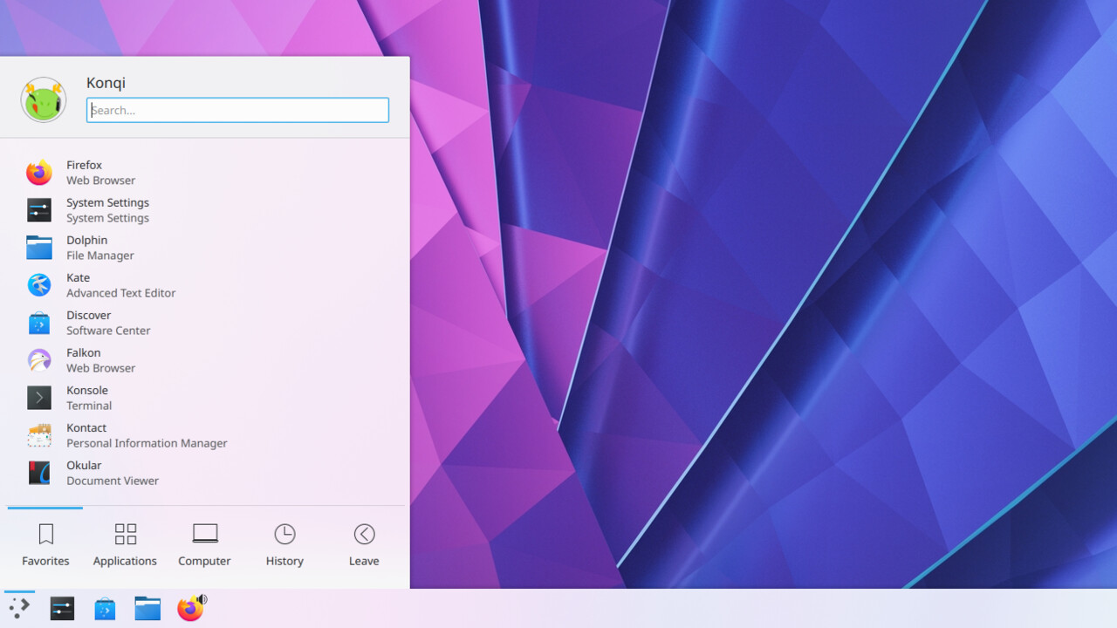
KDE PLASMA

Slide 7
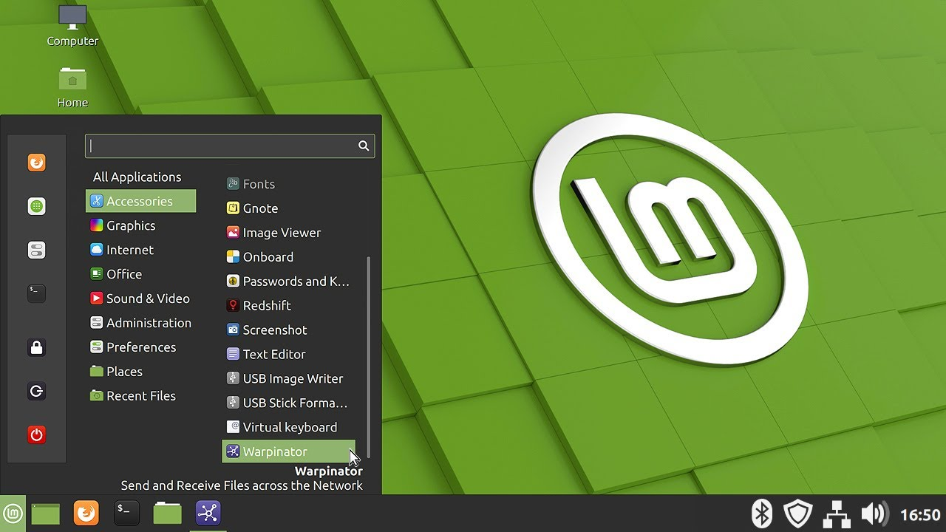
Cinnamon

Slide 8
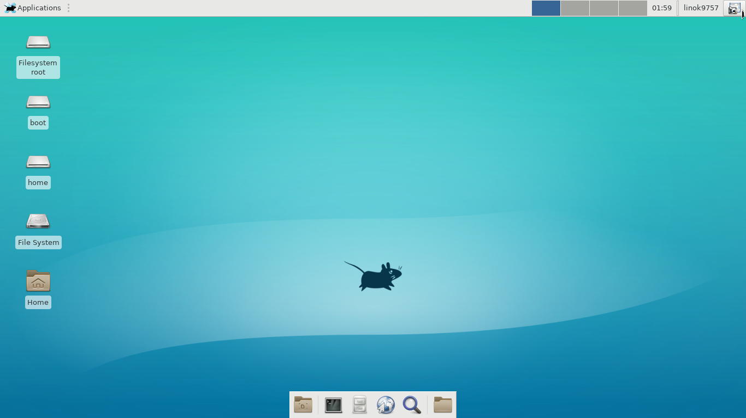
XFCE

Slide 9
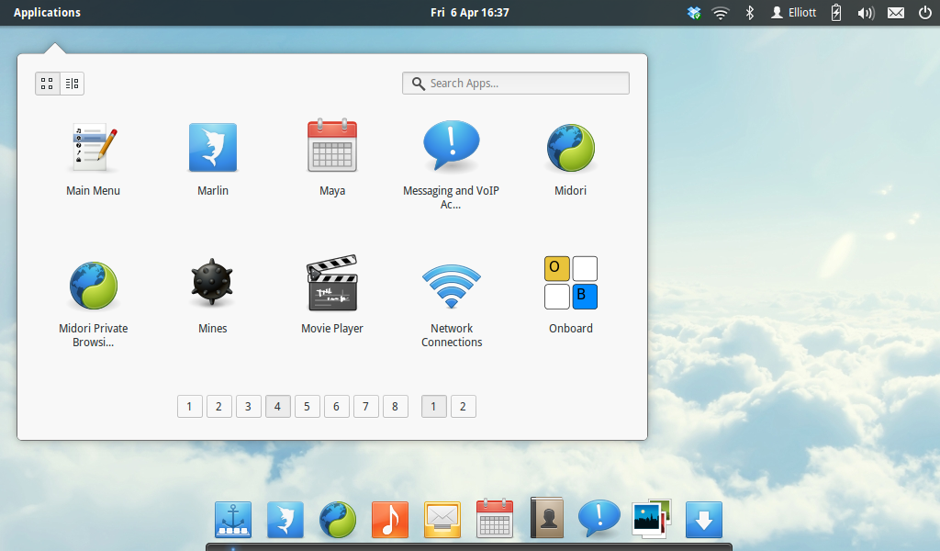
Pantheon

Slide 10
Менеджер пакетов
Раньше в Linux установить приложение можно было только путем компиляции исходников программы. Чтобы сделать систему дружелюбней к пользователю, были разработаны пакетные менеджеры, которые полностью автоматизировали установку программ. Инсталляция приложений в них производится из пакетов – архивов с файлами скомпилированной программы.
Популярные менеджеры — DPKG, APT, RPM, YUM, Pacman, Portage

Slide 11
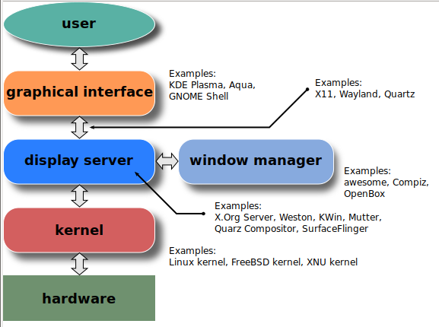
Дисплейный сервер
Исторически сервер X.Org использовался чаще всего. Однако доступны различные альтернативы, такие как Mir и SurfaceFlinger, который используется на Android (который использует ядро ​​Linux). Сервер визуализации Wayland считается будущим в Linux, и его используют самые популярные дистрибутивы.

Slide 12
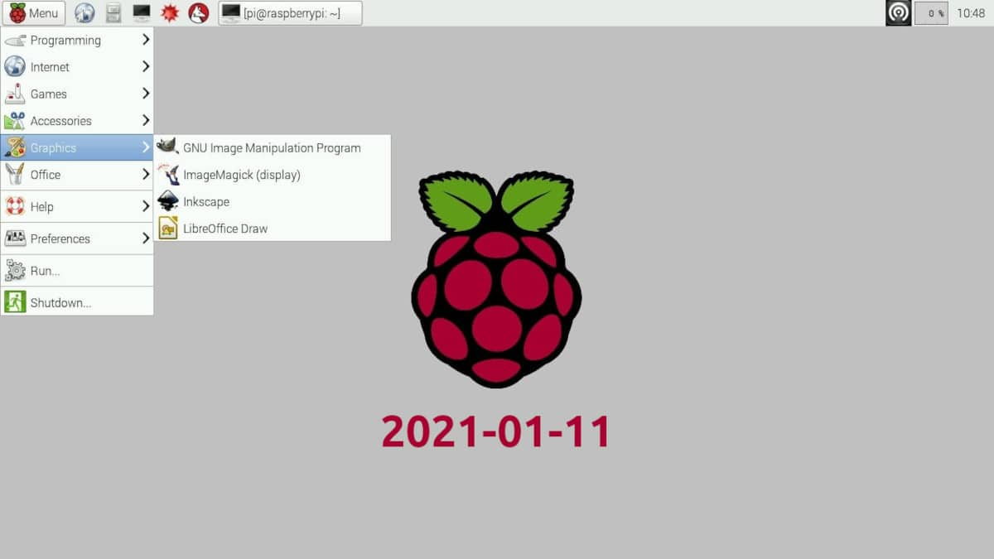

Цели и задачи
Дистрибутивы отличаются целями, которые ставили создатели.
Например, Linux Mint основан на Ubuntu, но содержит другой GUI. Его основная цель — предоставить пользователям Windows и macOS отправную точку для начала использования Linux.
Аналогично, Debian стремится обеспечить чрезвычайно стабильный дистрибутив (содержит более старое программное обеспечение).
Linux for Raspberry Pi
Linux for gaming

Slide 13
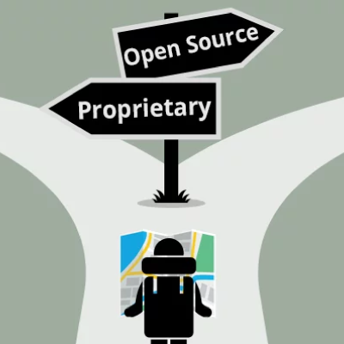
Философия открытого исходного кода
Хотя GNU / Linux является, пожалуй, самым популярным проектом с открытым исходным кодом, не все дистрибутивы являются на 100% открытыми.
Лидеры проекта занимают разные позиции в области открытого исходного кода, что может стать решающим фактором для сторонников OpenSource.

Slide 14
Как вы думаете зачем на Linux существует проприетарное ПО ?

Slide 15
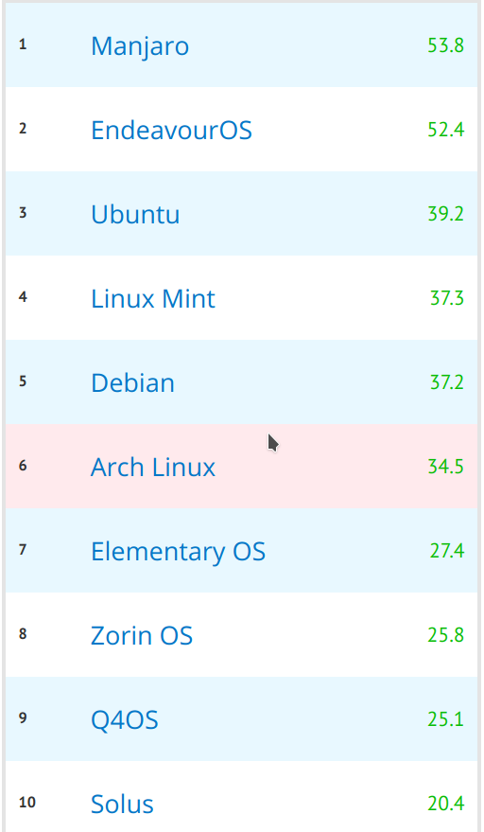
Популярные дистрибутивы
На текущий момент среди дистрибутивов есть явные лидеры в гонке за симпатии пользователей. Среди них можно выделить Ubuntu, Debian, CentOS, Linux Mint, Kali Linux, Fedora, Manjaro Linux, OpenSUSE, Elementary OS, Arch Linux

Slide 16
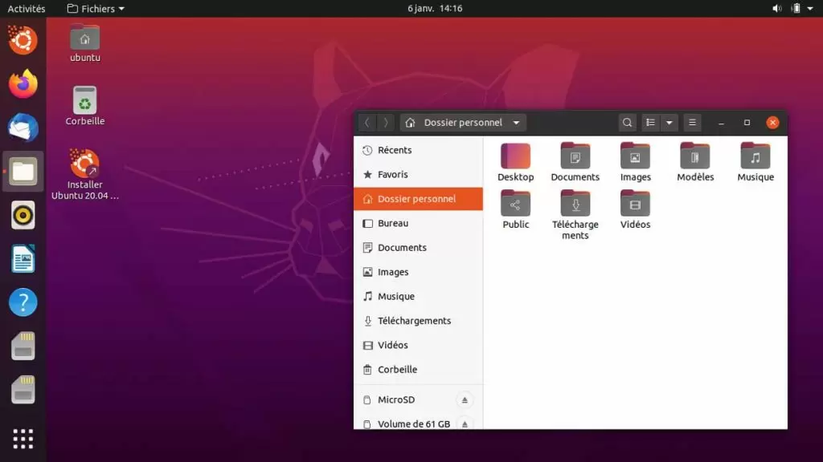
Ubuntu

Slide 17
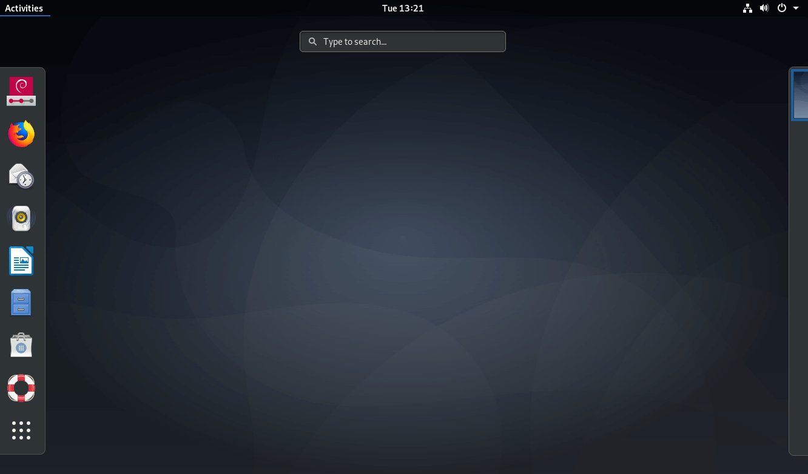
Debian

Slide 18
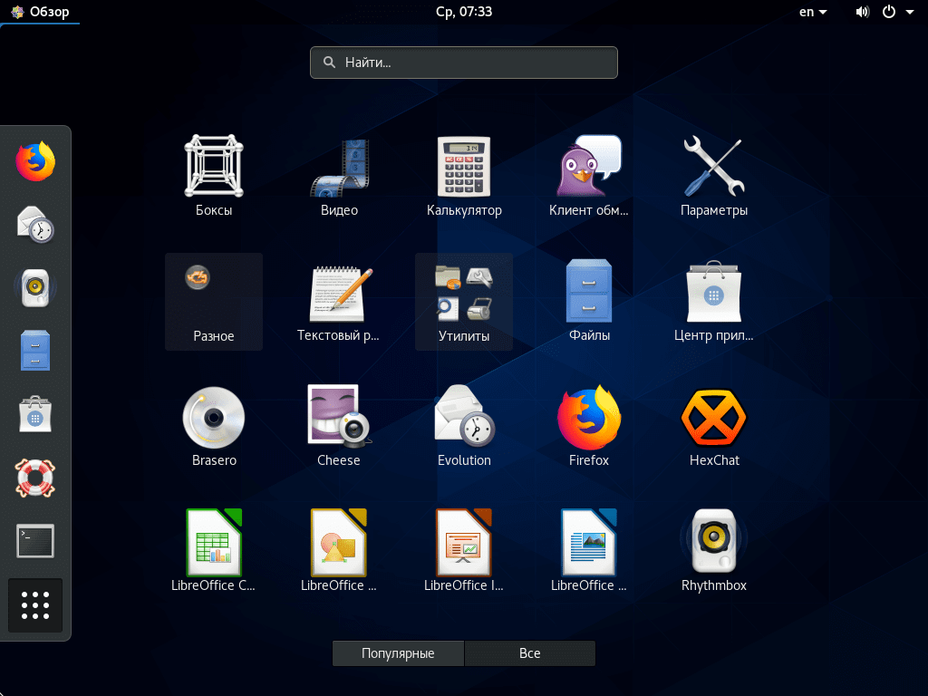
CentOS

Slide 19
Linux Mint

Slide 20
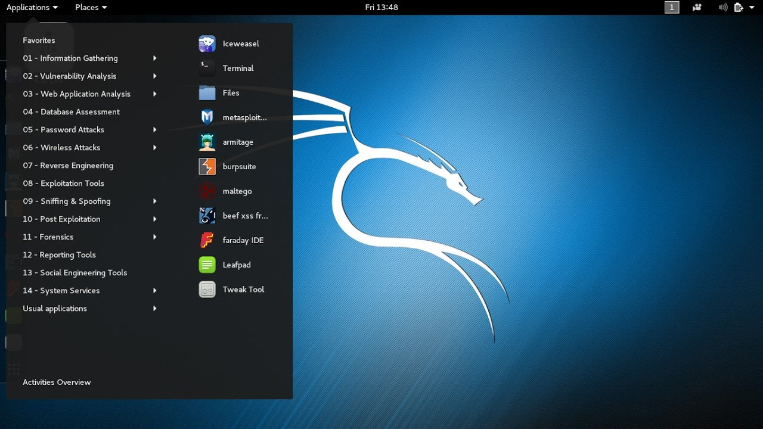
Kali Linux

Slide 21
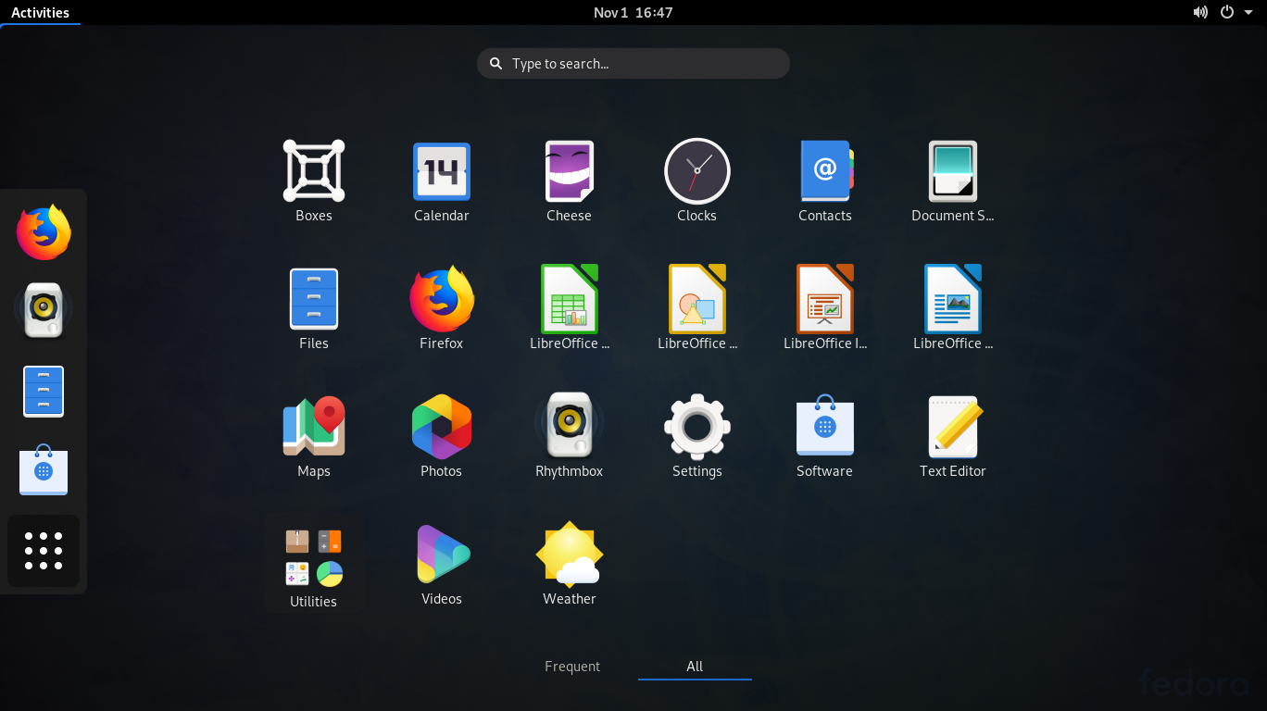
Fedora

Slide 22
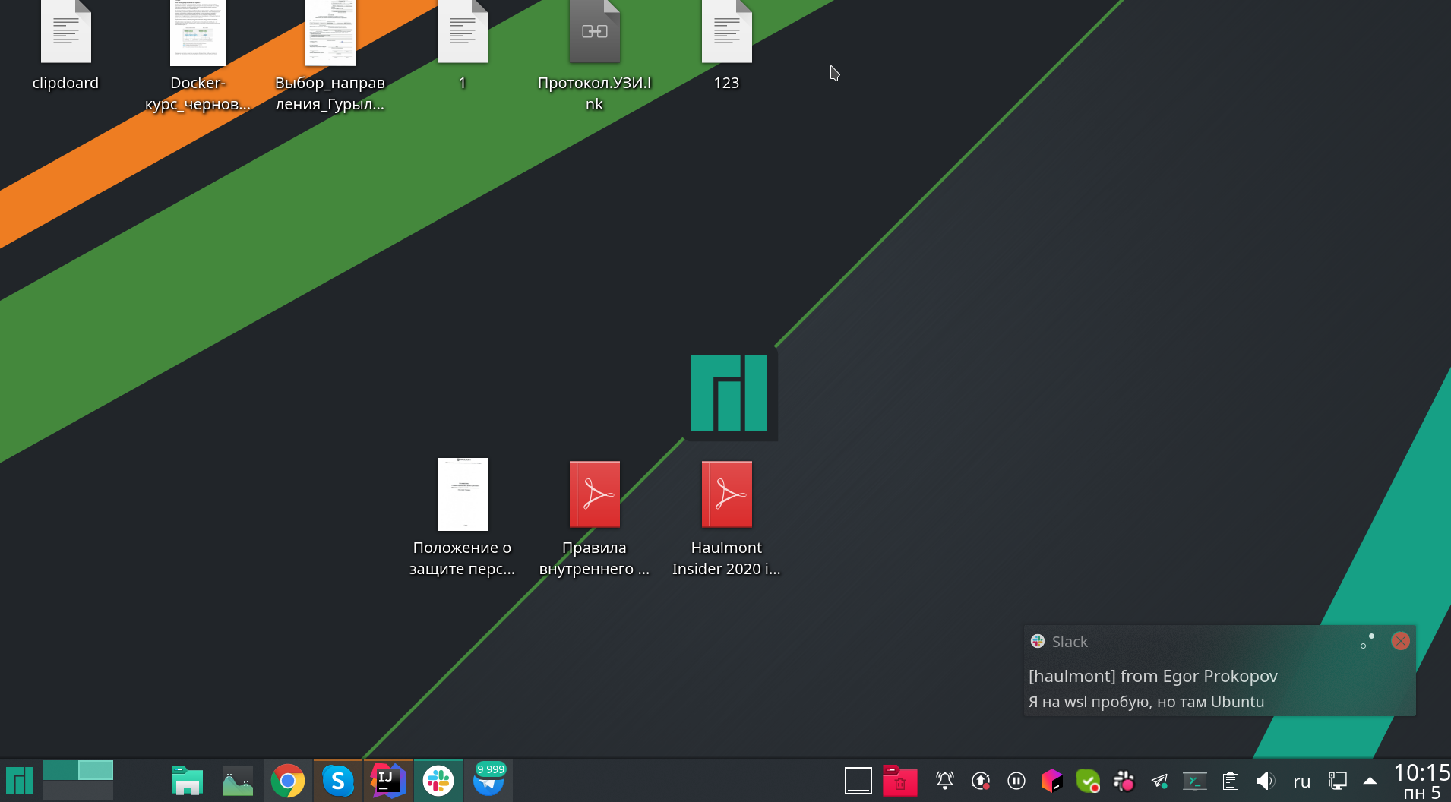
Manjaro Linux

Slide 23
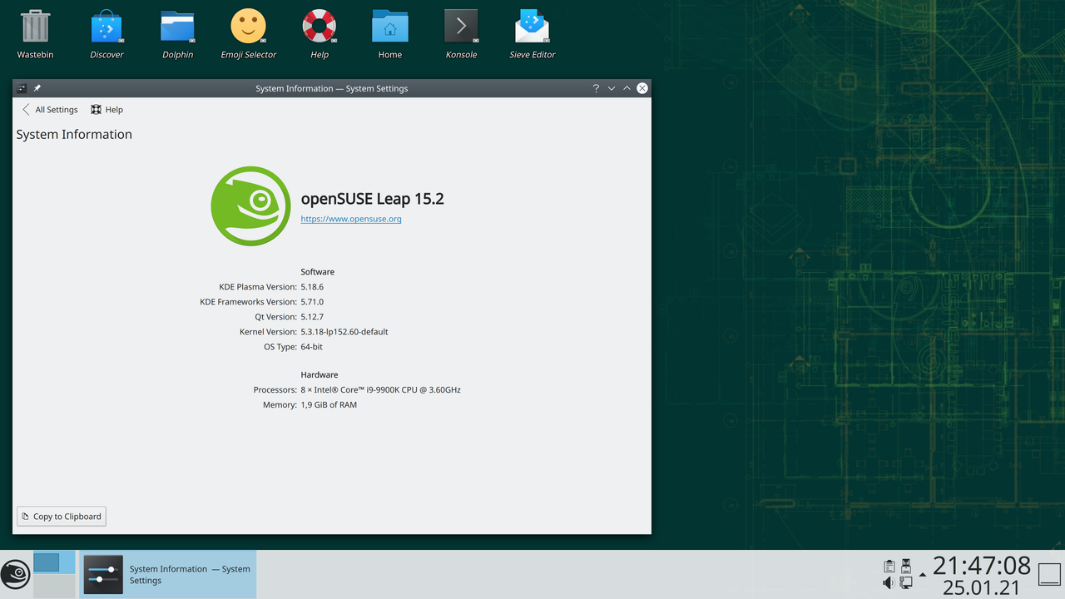
OpenSUSE

Slide 24
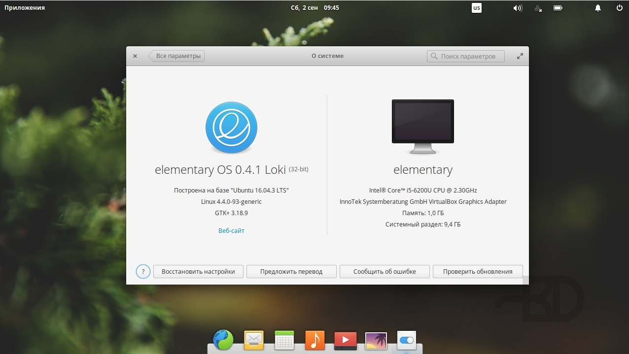
Elementary OS

Slide 25
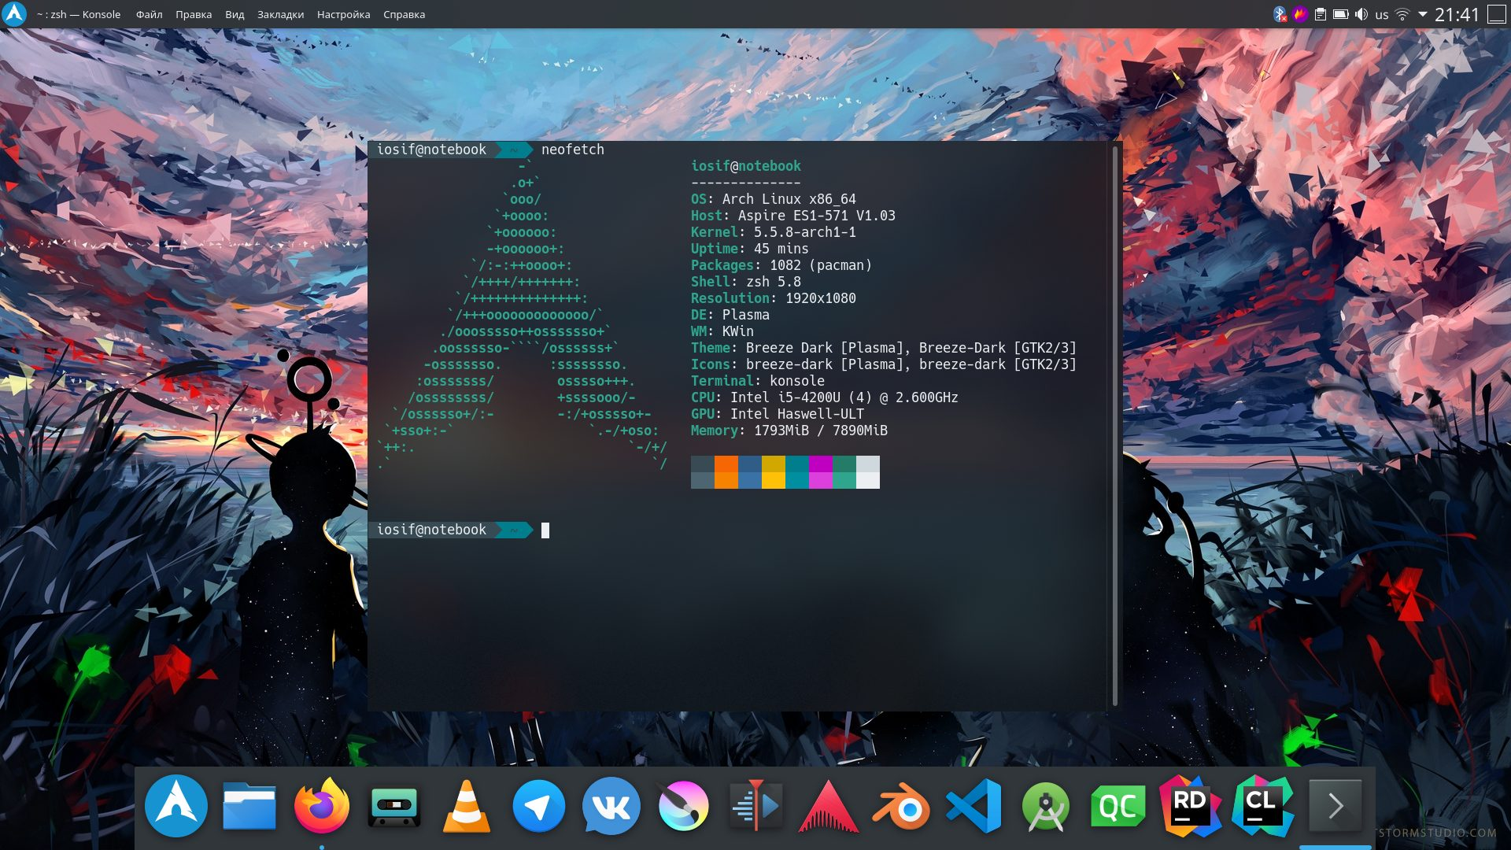
Arch Linux

Slide 26
Спасибо за внимание

